Slide 1
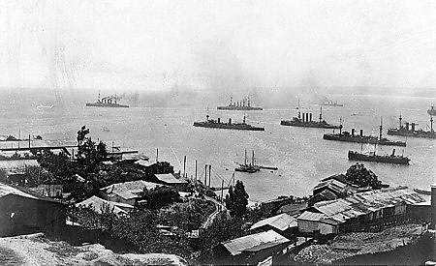

BATALLA DE CORONEL
Profesor: CA Rodolfo Soria-Galvarro Derpich
Gabriel Fuentes B.
Joaquín Galleguillos C.
3° Cepo
Historia Naval Aplicada

Slide 2
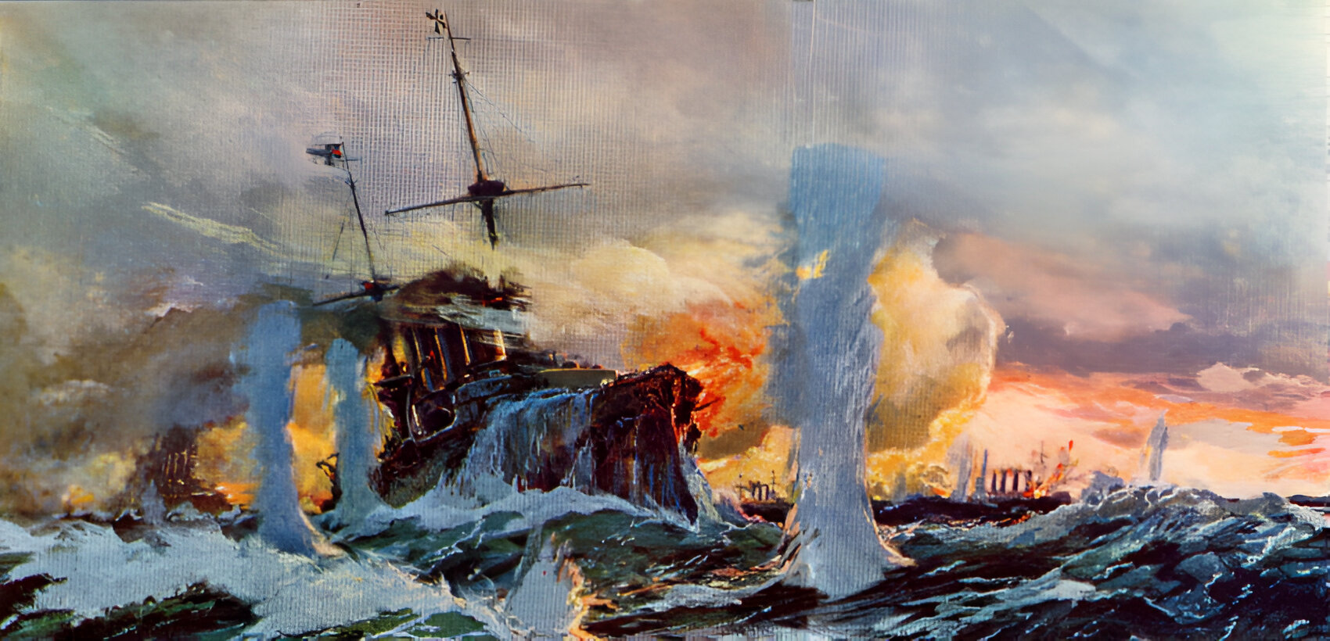
ÍNDICE
Contexto
Batalla de Coronel
Conclusión
Comentarios personales

Slide 3
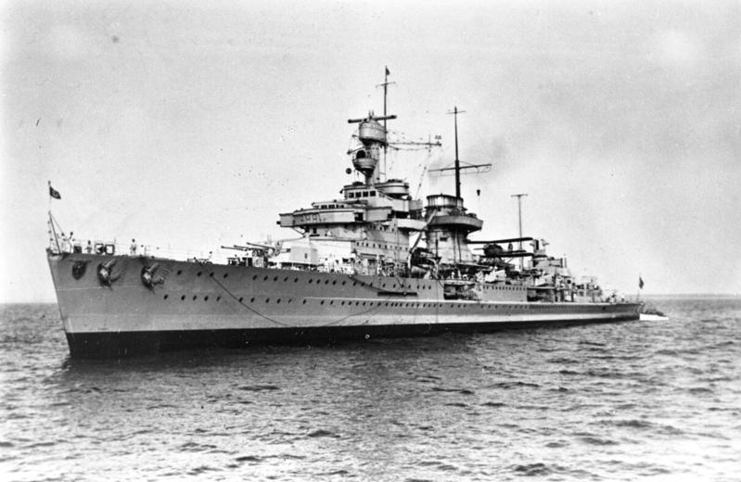
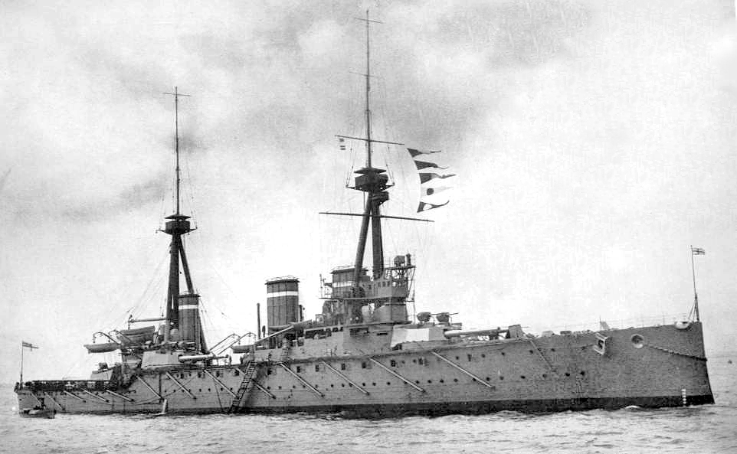
CONTEXTO
Fecha y lugar:
1 de noviembre de 1914, frente a Coronel, Chile.
Contexto histórico:
Primera Guerra Mundial, disputa por el dominio naval entre Reino Unido y Alemania.
Objetivo en la guerra:
Alemania: Atacar rutas comerciales británicas y regresar a Europa.
Reino Unido: Proteger su comercio y eliminar la amenaza alemana en el Pacífico
.

Slide 4
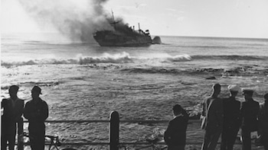


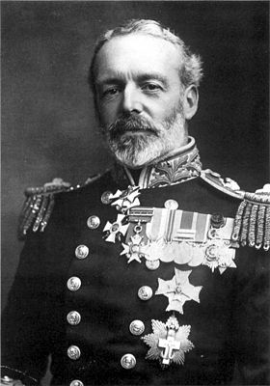
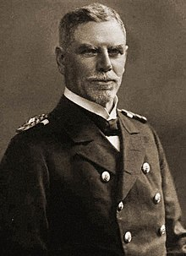
BELIGERANTES
Maximilian von Spee
Sir Christopher George Francis Maurice Cradock

Slide 5
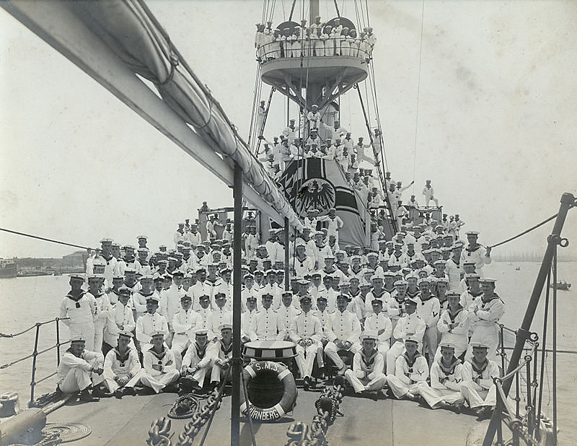
Desarrollo de la batalla
Ubicación y direcciones de las flotas
Ventaja táctica alemana
Inicio del combate
Hundimientos británicos
Tripulación del SMS Nürnberg

Slide 6
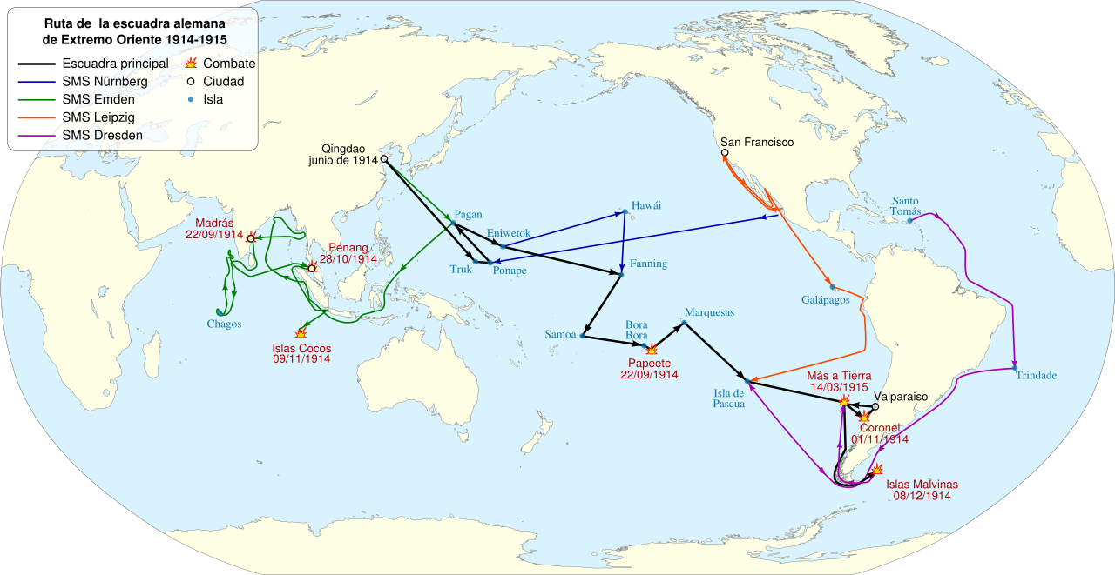
Ruta de la Escuadra Alemana de Extremo Oriente

Slide 7
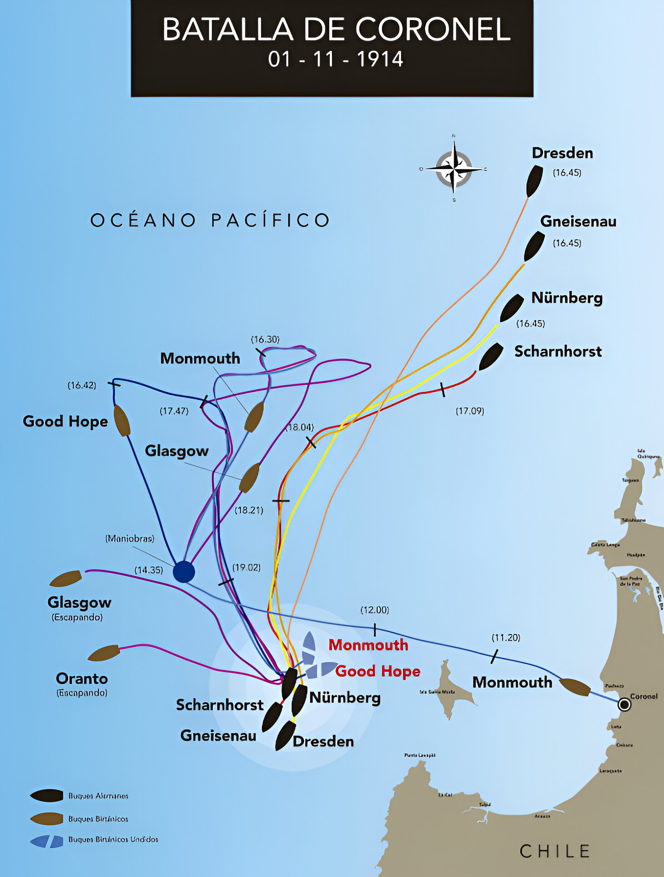
Movimientos de las flotas durante la batalla.

Slide 8
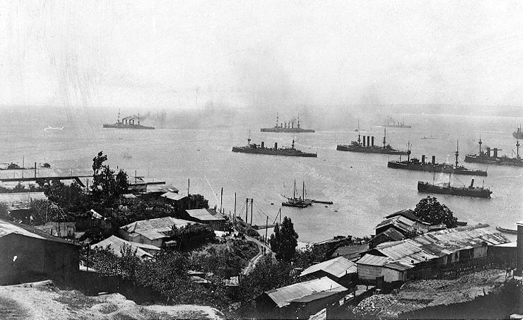
Beligerantes
Imperio alemán | Imperio británico
Comandantes
Maximilian von Spee | Christopher Cradock†
Fuerzas de Combate
2 cruceros acorazados 3 cruceros ligeros | 2 cruceros acorazados 1 crucero ligero 1 crucero auxiliar
Bajas
3 heridos | 1654 muertos 2 cruceros destruidos

Slide 9
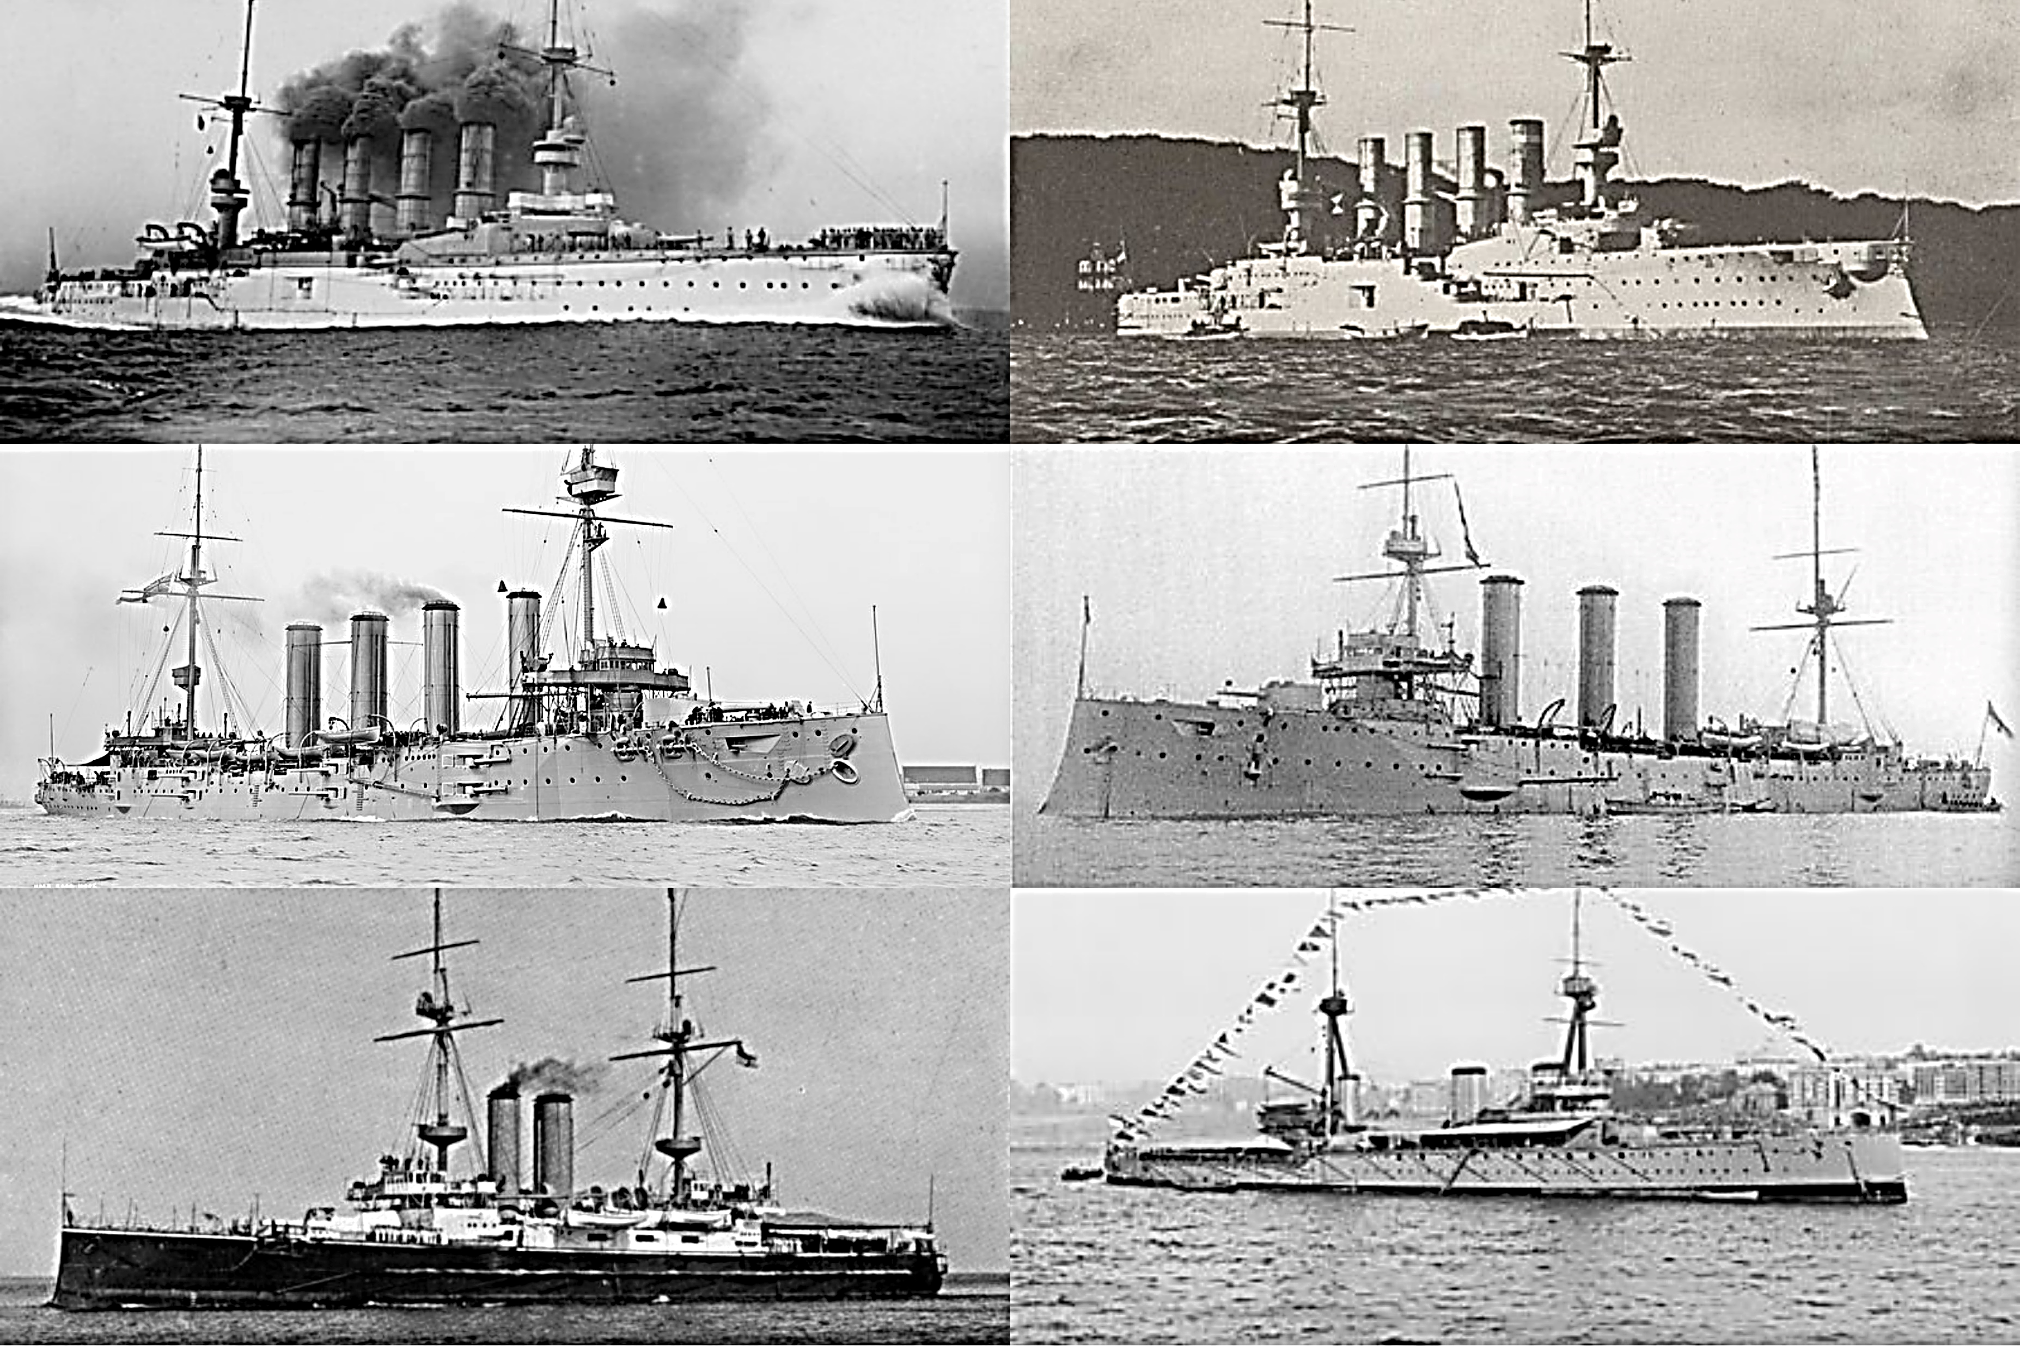
Conclusión
Victoria decisiva alemana:
Primera derrota naval británica en la Primera Guerra Mundial.
Desbalance en fuerzas
    Los buques alemanes eran más modernos y eficaces en combate.
Mala estrategia británica: Cradock enfrentó a la escuadra alemana sin refuerzos adecuados.
Pérdidas significativas: Gran Bretaña sufrió la destrucción de dos cruceros y 1654 muertos.
Impacto estratégico: Expuso la vulnerabilidad de la Royal Navy en el Pacífico.
Consecuencias: Provocó una respuesta británica que llevó a la Batalla de las Malvinas, donde Alemania perdió su escuadra.

